Slide 1





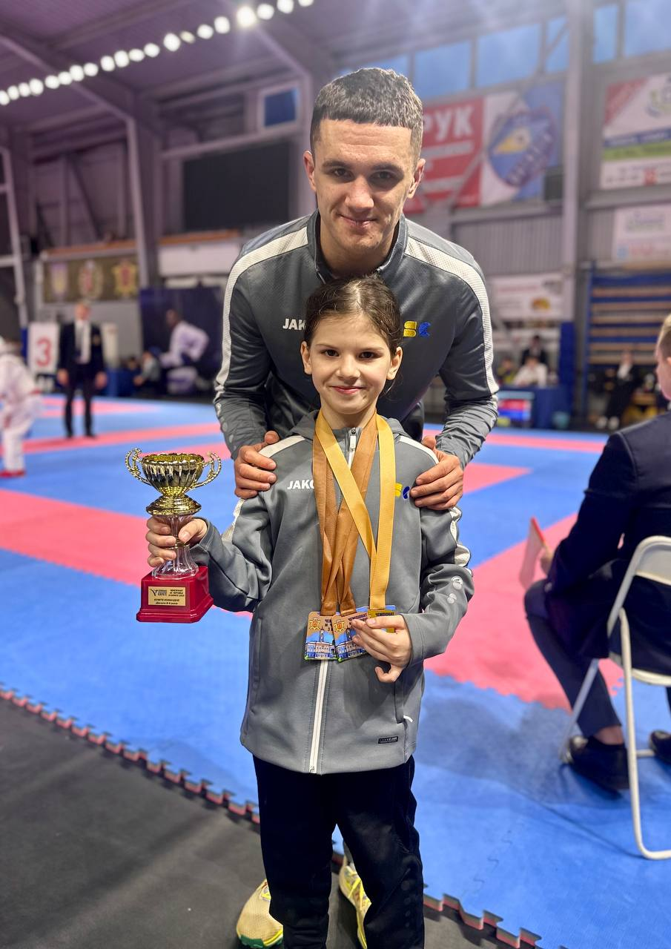
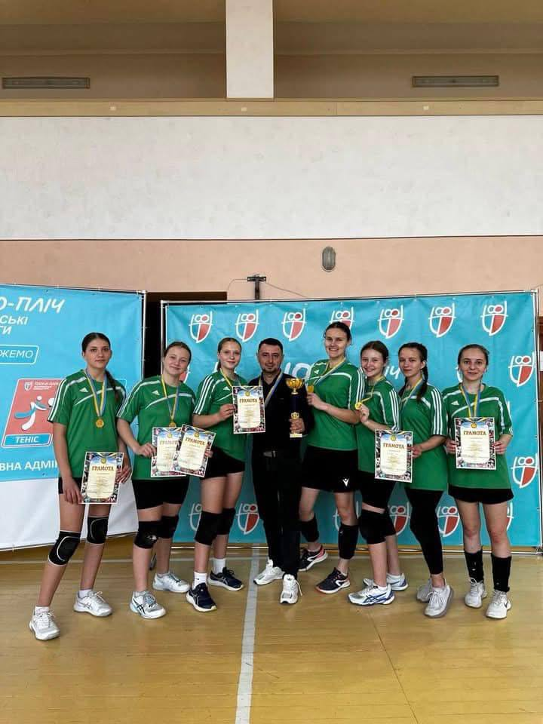
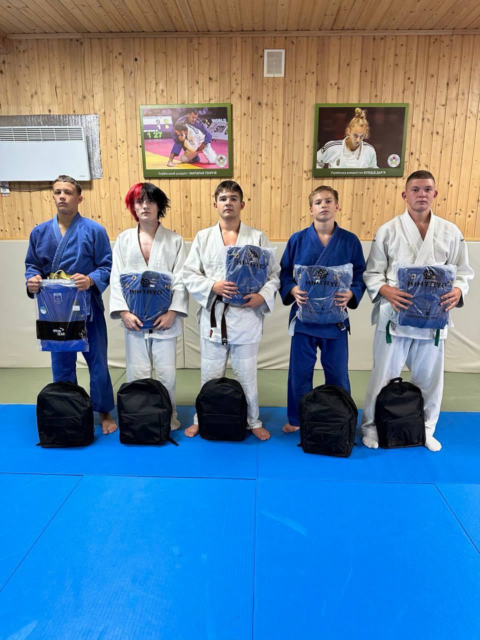

МУЛЬТИСПОРТИВНИЙ ПРОЕКТ
«ШЛЯХ ЧЕМПІОНІВ»
КОНЦЕПЦІЯ
створення спеціалізованих спортивних класів в Опорному закладі Сторожинецький ліцей Сторожинецької міської ради Чернівецького району Чернівецької області
Міністерство молоді
та спорту України
Сторожинецька міська територіальна громада
ГО «Федерація дзюдо у Чернівецькій області
ГО «Національний олімпійський комітет України»

Slide 2
Мета:
Забезпечення можливостей для самореалізації дітей та молоді через поглиблені заняття фізичною культурою і спортом та формування спортивного резерву шляхом запровадження багатоступеневої моделі ефективної підготовки в умовах спеціалізованих спортивних класів в закладах середньої освіти.
Метою проєкту є не лише розвиток спортивного потенціалу учнівської молоді, а й формування здорової, фізично розвинутої, дисциплінованої, свідомої, відповідальної та морально стійкої, патріотично налаштованої молоді, готової для подальшої служби в Силах оборони України, відновлення Олімпійського резерву, поповнення складу національних збірних команд України.
«Шлях чемпіонів»

Slide 3
Візія:
заняття руховою активністю стають нормою у повсякденному житті дітей та молоді позитивно впливають на формування свідомості молодого покоління;
поглиблені заняття спортом, особливо командними ігровими видами, згуртовують та виховують колективні навички;
багатоступенева організація поглибленими заняттями спорту формує спортивний резерв для національних збірних команд України, що в подальшому впливатиме на здобуття високих спортивних нагород та формування позитивного іміджу країни у світовому спортивному русі.
Місія:
формування здорового способу життя, розвитку фізичних, морально-етичних і вольових якостей дітей та молоді засобами фізичної культури і спорту, можливостей молодому поколінню самореалізуватися через активні заняття спортом;
підготовка олімпійського спортивного резерву;
упровадження ефективної моделі підготовки всебічно розвинених, висококваліфікованих спортсменів високого класу шляхом поетапного переходу від рухової активності до етапу підготовки до вищої спортивної майстерності у поєднанні з отриманням повноцінної середньої освіти;
виховання фізично та морально сильного, дисциплінованого підростаючого покоління з високою патріотичною свідомістю, національною гідністю, готовністю до виконання громадянського й конституційного обов’язку щодо захисту національних інтересів України.
«Шлях чемпіонів»

Slide 4
Підстави для утворення спеціалізованих спортивних класів:
постанова Кабінету Міністрів України від 5 листопада 2008 р. № 993 «Про затвердження Положення про дитячо-юнацьку спортивну школу»;
доручення Прем’єр-міністра України Дениса Шмигаля від 16.10.2024
№ 32977/1/1-24 до звернення Комітету Верховної Ради України від 03.10.2024
№ 04-21/06-2024/217101.
«Шлях чемпіонів»

Slide 5
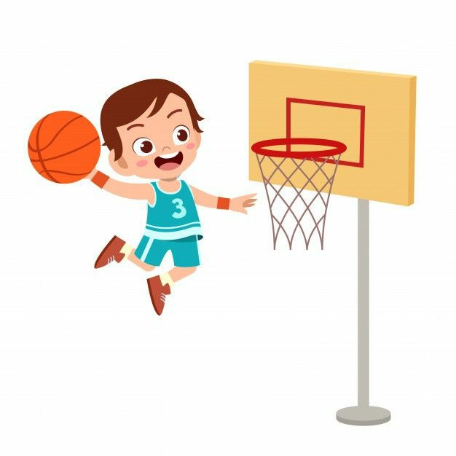
Дорожня карта впровадження спеціалізованих спортивних класів
(етапи)
«Крок до Олімпу»
10-12 класи
(профільна середня освіта)
15-18 років
швидше, вище, сильніше, впевненіше, прагнення спортивної перспективи
Спеціалізований
спортивний клас
«Тренуємося активно»
«Рухаємося весело»
5-9 класи
(базова середня освіта)
10-15 років
активний спорт і навчання разом
Спеціалізований спортивний клас
1-4 класи
(початкова освіта)
6-10 років
спорт для гри, зростаємо з ним
«Шлях чемпіонів»

Slide 6
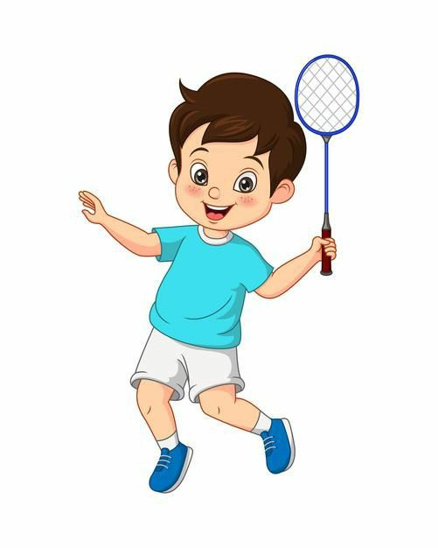
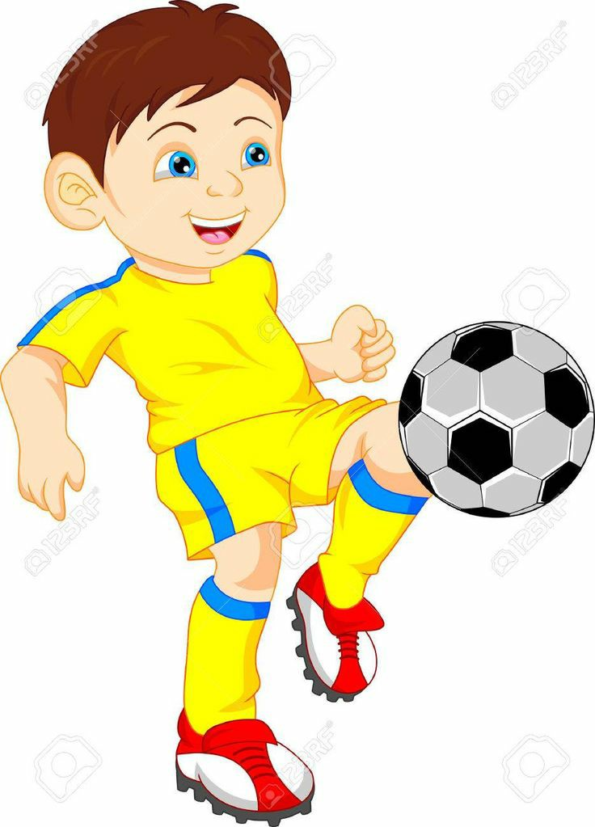
«РУХАЄМОСЯ ВЕСЕЛО»
(перший етап)
Період початкової школи, 1-4 класи, формує сталу звичку та інтерес до рухів
Діти залучаються до активних занять руховою активністю, широко застосовується ігрова діяльність, спортивні ігри, елементи ігрових видів спорту;
у дітей формується звичка рухатися та стала звичка виконувати фізичні вправи граючись, таким чином прищеплюється інтерес до спорту;
формуються позитивні емоції та вміння об’єднуватися в колективі
Залучення до ігрової діяльності відбувається на уроках фізичної культури в межах типової освітньої програми.
Заняття проводяться вчителем фізичної культури, керівником спортивного гуртка.
Початковий етап дозволяє побачити спортивні задатки дітей.
«Шлях чемпіонів»

Slide 7
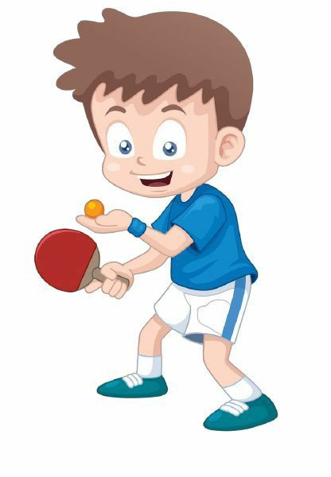
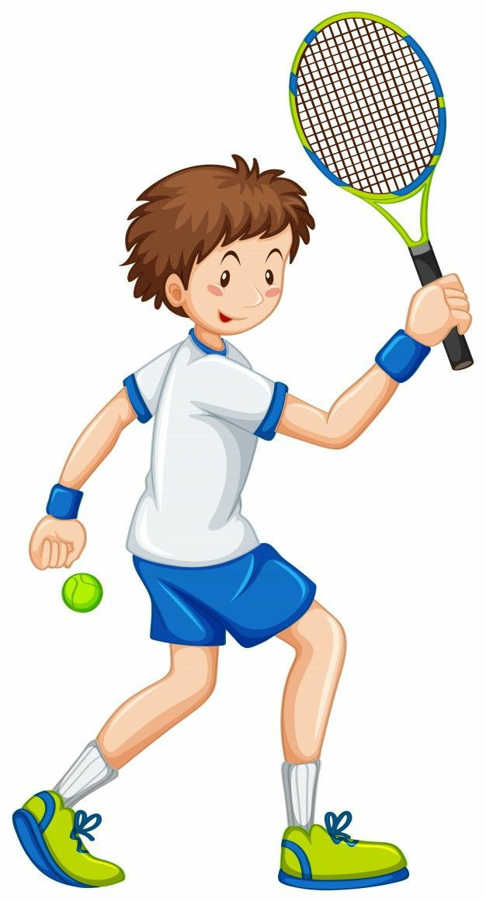
«ТРЕНУЄМОСЯ АКТИВНО»
(другий етап)
Базова середня освіта, 5-9 класи, відкривається спеціалізований спортивний клас
Опановується навчальна освітня програма та паралельно програма виду спорту для дитячо-юнацьких спортивних шкіл.
У форматі спеціалізованих спортивних класів учні-спортсмени засвоюють спортивні знання та технічні вміння і навички з конкретного виду спорту;
повноцінна освітня програма забезпечує отримання знань, передбачених навчальною програмою загальної середньої школи;
спортивні заняття дають змогу виявити майбутню спеціалізацію з обраного виду спорту
Навчально-тренувальна робота з учнями-спортсменами спеціалізованих спортивних класів проводиться тренерським складом дитячо-юнацької спортивної школи / спортивного клубу / центру позашкільної освіти, не менше двох разів на день і не менше десяти разів на тиждень
Збільшені обсяги навчально-тренувальних занять дозволяють дітям стати фізично і технічно підготовленими.
«Шлях чемпіонів»

Slide 8
Створення спеціалізованих спортивних класів у закладах загальної середньої освіти здійснюється за трьома основними організаційними формами.
1. Співпраця закладу загальної середньої освіти із закладом фізичної культури і спорту (дитячо-юнацькі спортивні школи, спортивні клуби тощо)
у форматі ЗЗСО +ДЮСШ/ СК.
2. Співпраця закладу загальної середньої освіти із закладом позашкільної освіти (центри позашкільної освіти, багатопрофільні заклади позашкільної освіти зі спортивним та/або фізкультурно-спортивним напрямом)
у форматі ЗЗСО + ЗПО.
3. Функціонування спеціалізованих спортивних класів – за рахунок збільшення годин фізичної культури та організації спортивних секцій у позаурочний час у закладах загальної середньої освіти у форматі ЗЗСО (самостійно).
«Шлях чемпіонів»

Slide 9
ініціатори:
діти, батьки
заклад загальної середньої освіти
органи місцевої влади
дитячо-юнацька спортивна школа / спортивний клуб / заклад позашкільної освіти
особливий режим навчання
тренування уроки тренування
наказ
місцевого органу державного управління освітою про створення
У класі
один і більше видів спорту
та 5 – 30 учнів
Спеціалізований спортивний
клас
Договір
між закладом загальної середньої освіти
та
дитячо-юнацькою спортивною школою / спортивним клубом / центром позашкільної освіти
Рухова активність
уроки фізичної культури
позанавчальні спортивні заняття
тренування
спортивна база - закладу загальної середньої освіти та дитячо-юнацької спортивної школи / спортивного клубу / центра позашкільної освіти
наказ
адміністрації закладу загальної середньої освіти зі списком учнів
проводять
тренери дитячо-юнацької спортивної школи / спортивного клубу / центра позашкільної освіти/
вчителі фізичної культури
«Шлях чемпіонів»

Slide 10
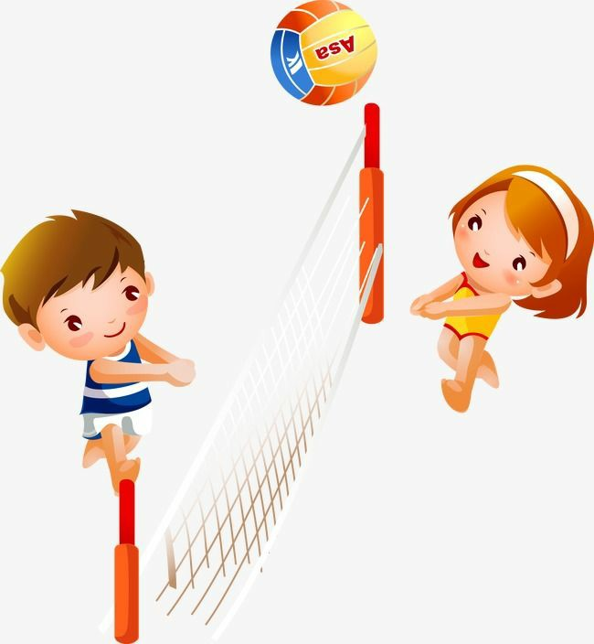
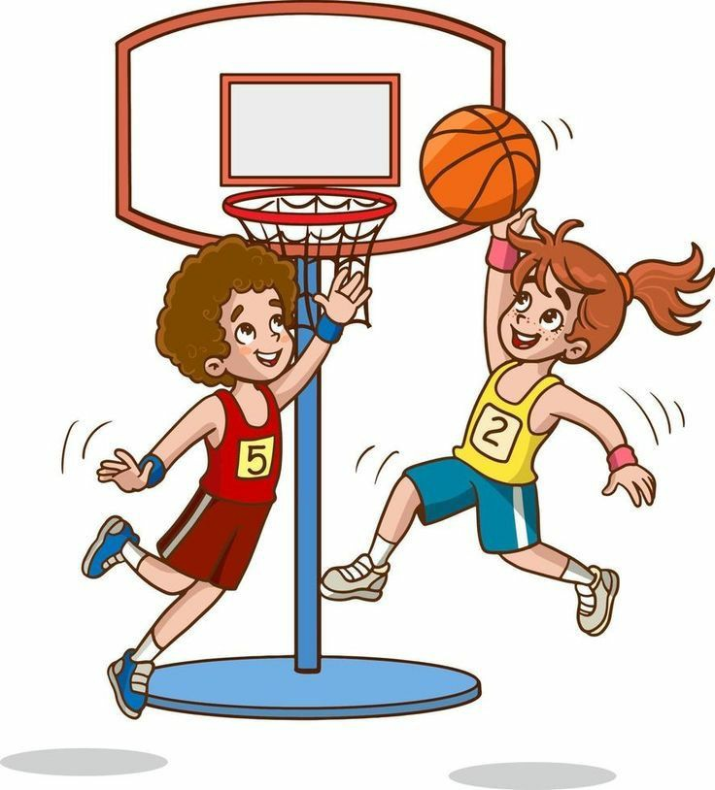
«КРОК ДО ОЛІМПУ»
(третій етап)
Профільна середня освіта, 10-12 класи, з подальшим навчанням у спеціалізованому спортивному класі.
Учні-спортсмени:
- переходять на наступний етап спортивної підготовки;
- обирають спортивну спеціалізацію;
- спортивно удосконалюються;
- включаються до збірних команд, команд майстрів тощо.
Підготовка здійснюється під керівництвом тренерського складу дитячо-юнацької спортивної школи / спортивного клубу / центра позашкільної освіти, тренерів елітних спортсменів та/або тренерів збірних команд, команд майстрів.
Рівень спортивної підготовленості дозволяє включення до складу збірних команд та участі у змаганнях відповідного рівня.
«Шлях чемпіонів»

Slide 11
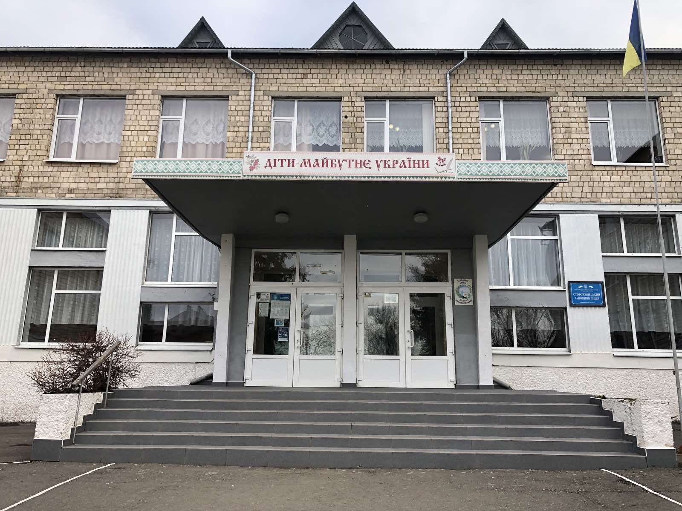
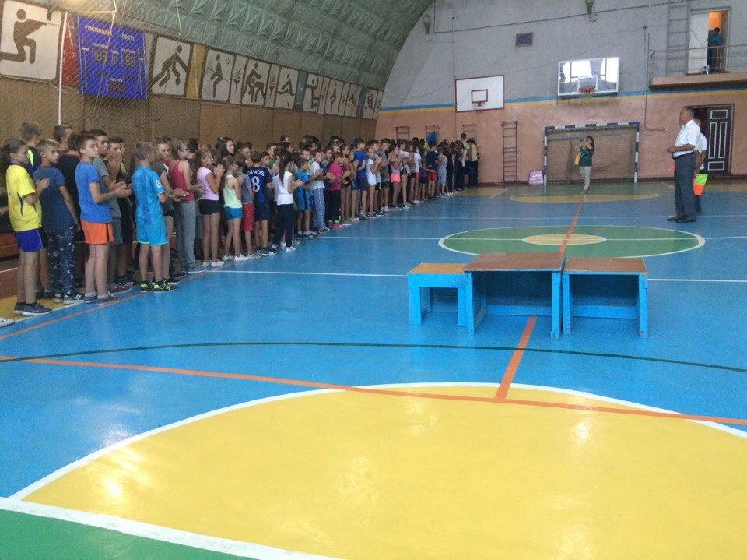
База створення спеціалізованих спортивних класів в рамках мультиспортивного проєкту «Шлях чемпіонів»
- Опорний заклад Сторожинецький ліцей Сторожинецької міської ради Чернівецького району Чернівецької області;
- Сторожинецька дитячо-юнацька спортивна школа Сторожинецької міської ради Чернівецького району Чернівецької області
«Шлях чемпіонів»

Slide 12
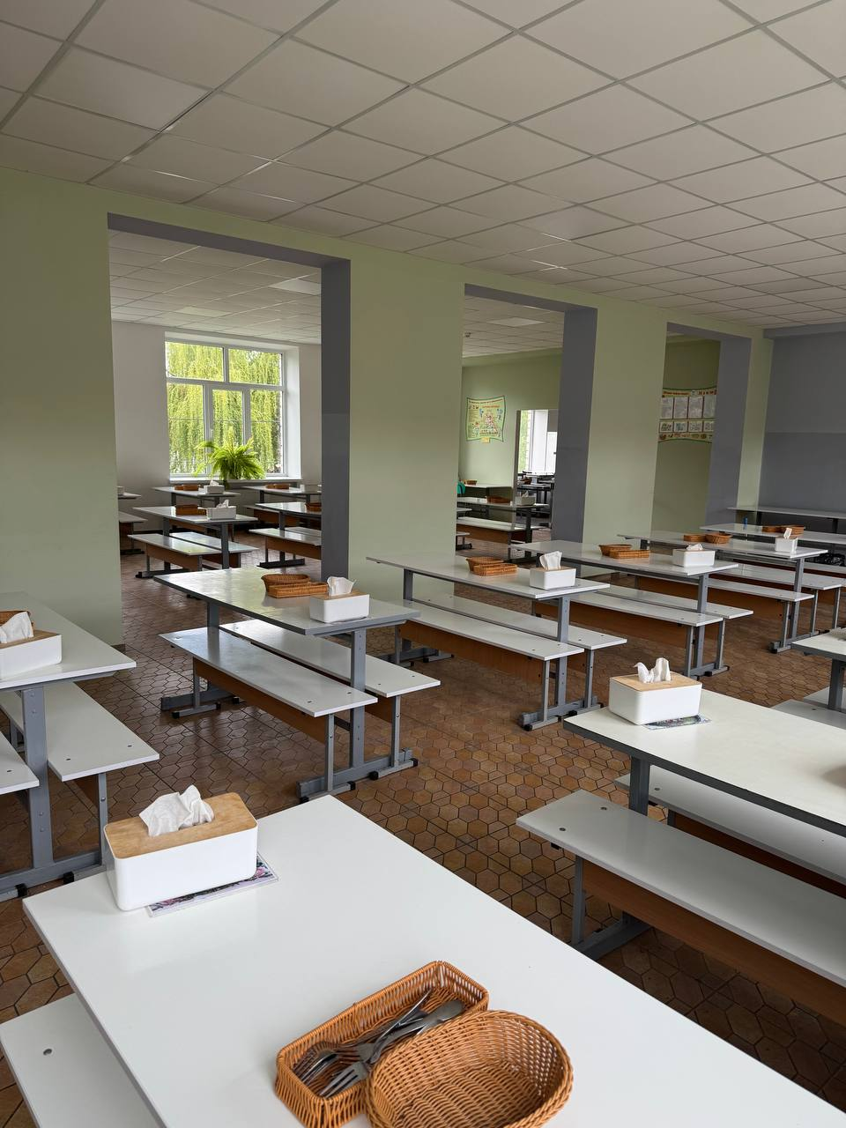
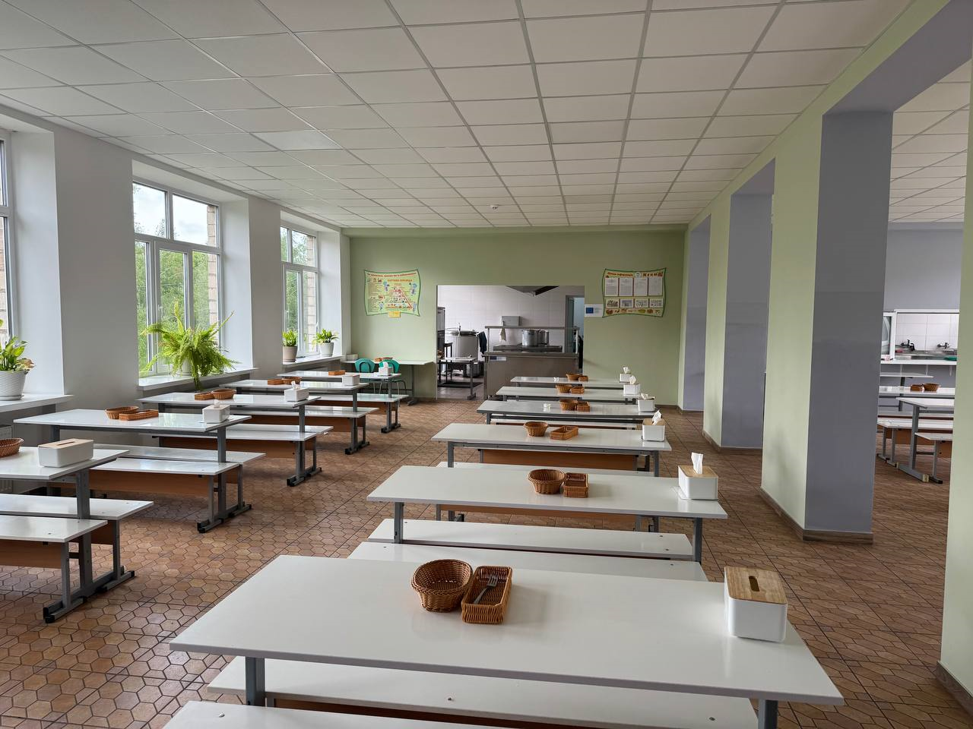
Забезпечення харчування в ОЗ Сторожинецький ліцей
- Обідня зала на 98 місць, площею135 м.кв.;
Впроваджується система НАСРР;
Інтеграція шкільного харчування згідно меню Євгена Клопотенка та рекомендацій Міністерства охорони здоров’я України з урахуванням вимог Постанови КМУ від 21.04.2021 №305
«Шлях чемпіонів»

Slide 13
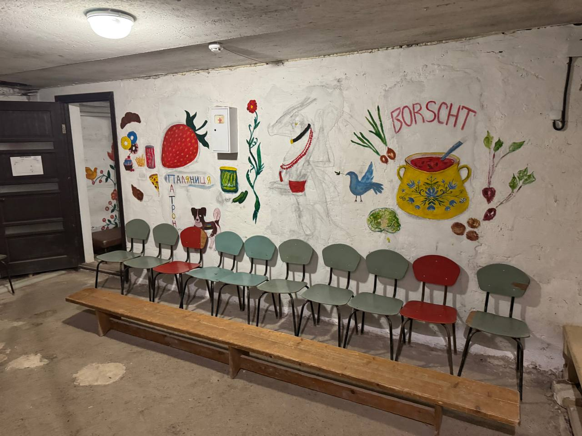
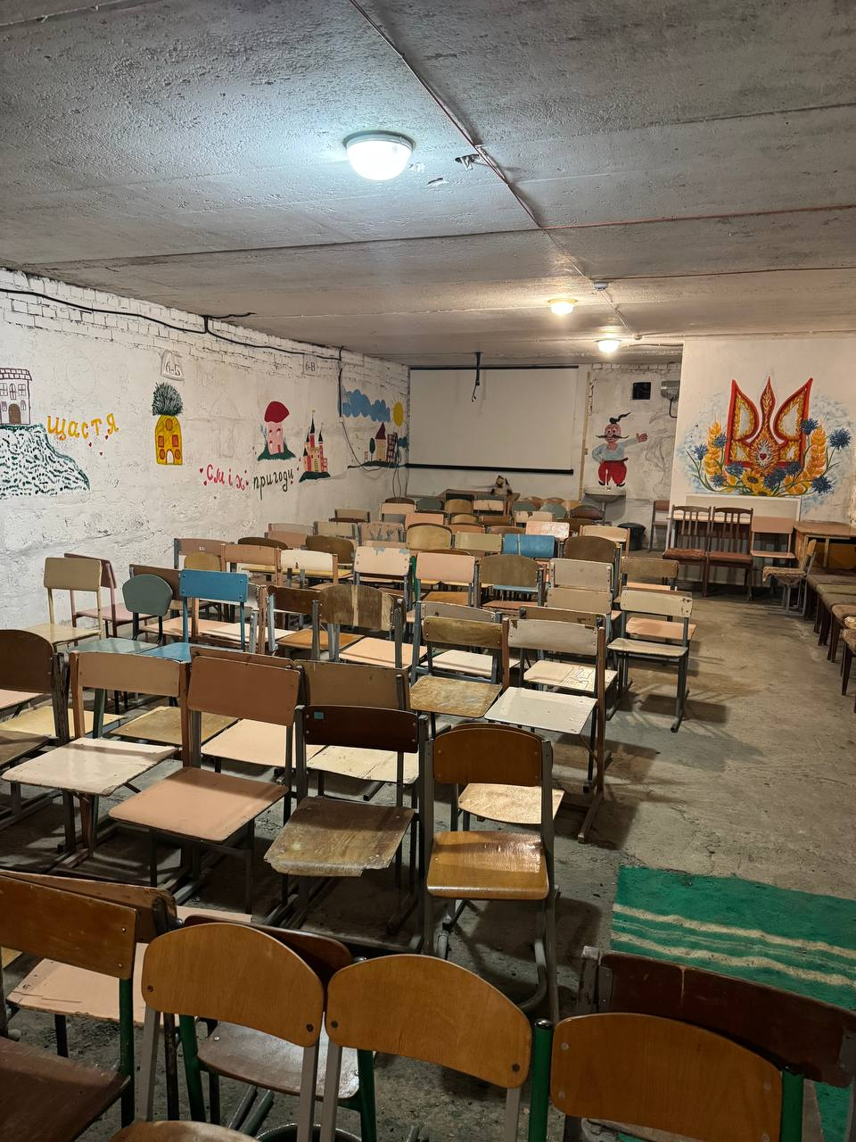
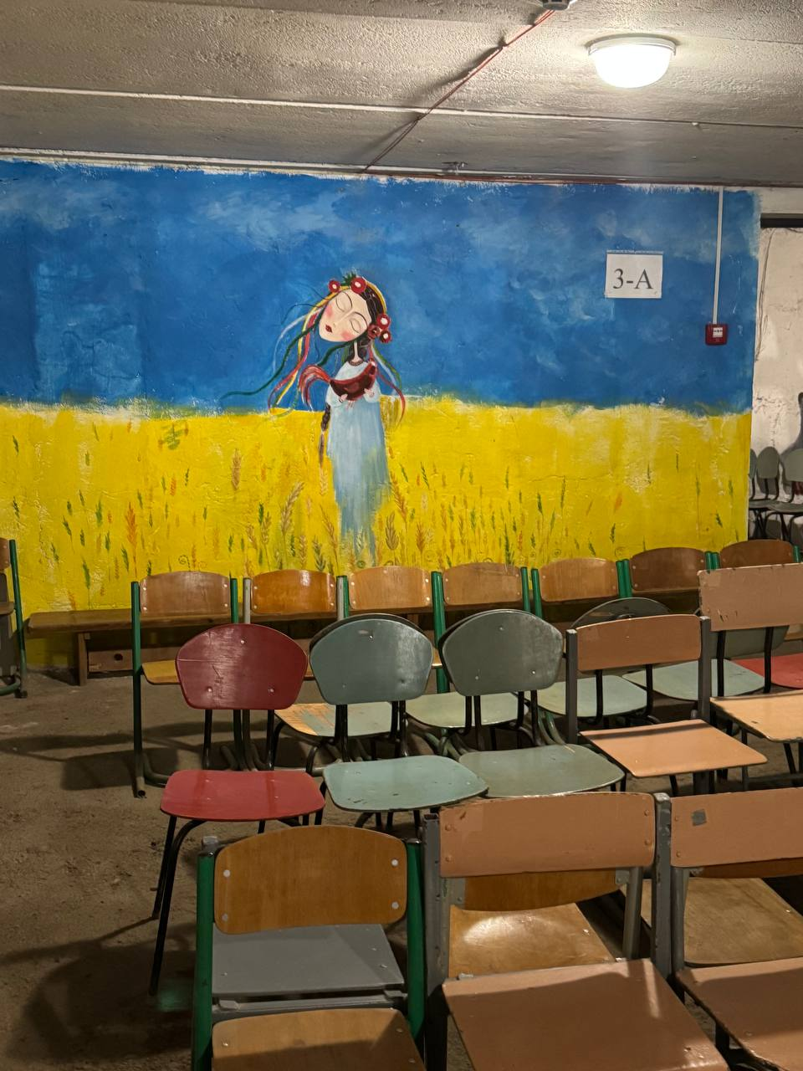
Споруди цивільного захисту в ОЗ Сторожинецький ліцей
- Наявність 1 протирадіаційного укриття, площею 177,2 м.кв, місткістю на 250 осіб;
Наявність 3 найпростіших укриттів, загальною площею 275,51 м.кв., загальною місткістю на 694 особи;
6 аварійних виходів;
Автоматична система пожежної сигналізації у справному стані;
Наявність вогнегасників, пожежних щитів;
Наявні генератори, потужністю 3 та 10 кВт на випадок відключення світла
«Шлях чемпіонів»

Slide 14
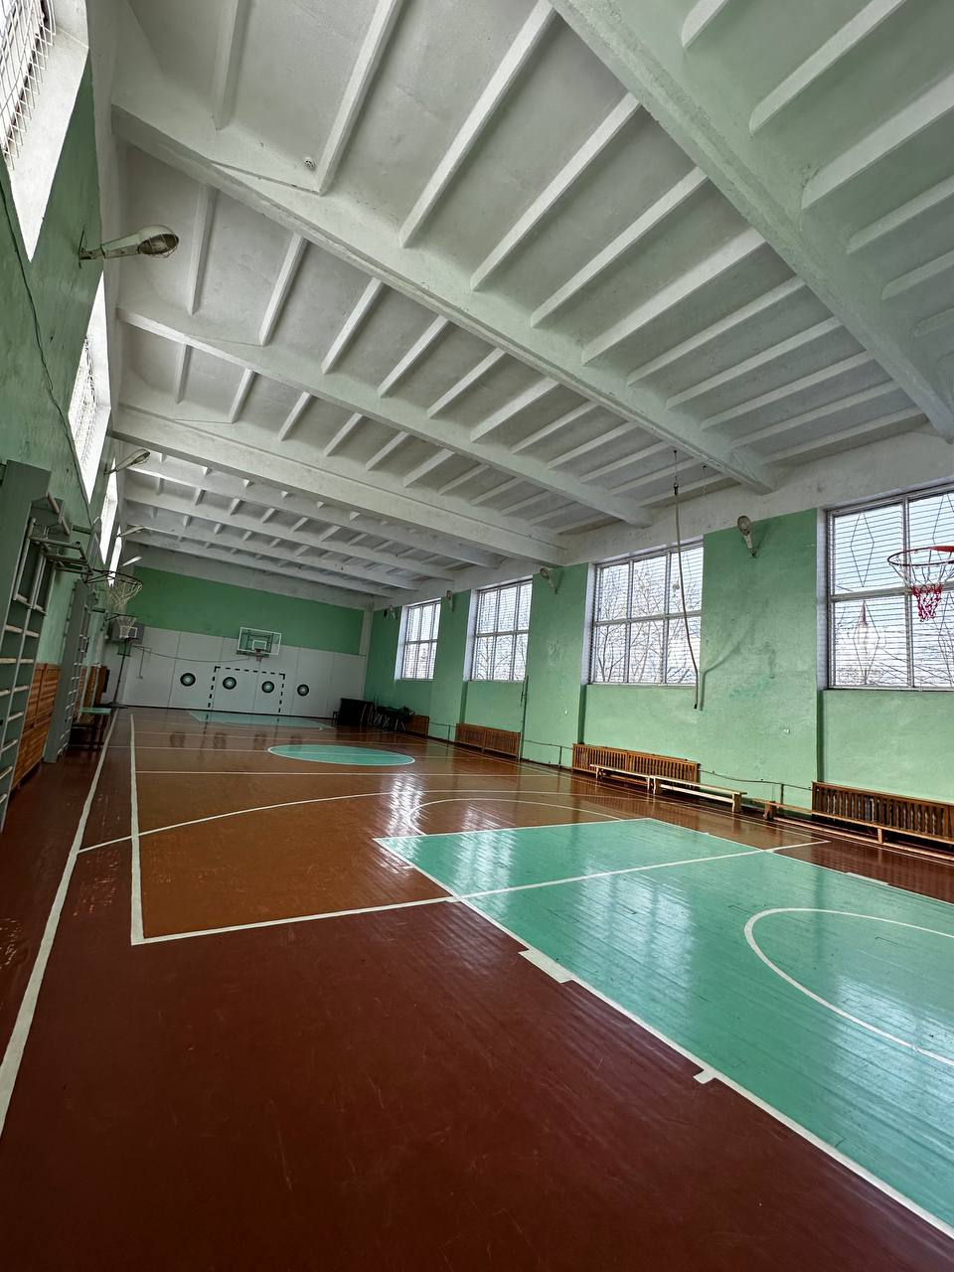
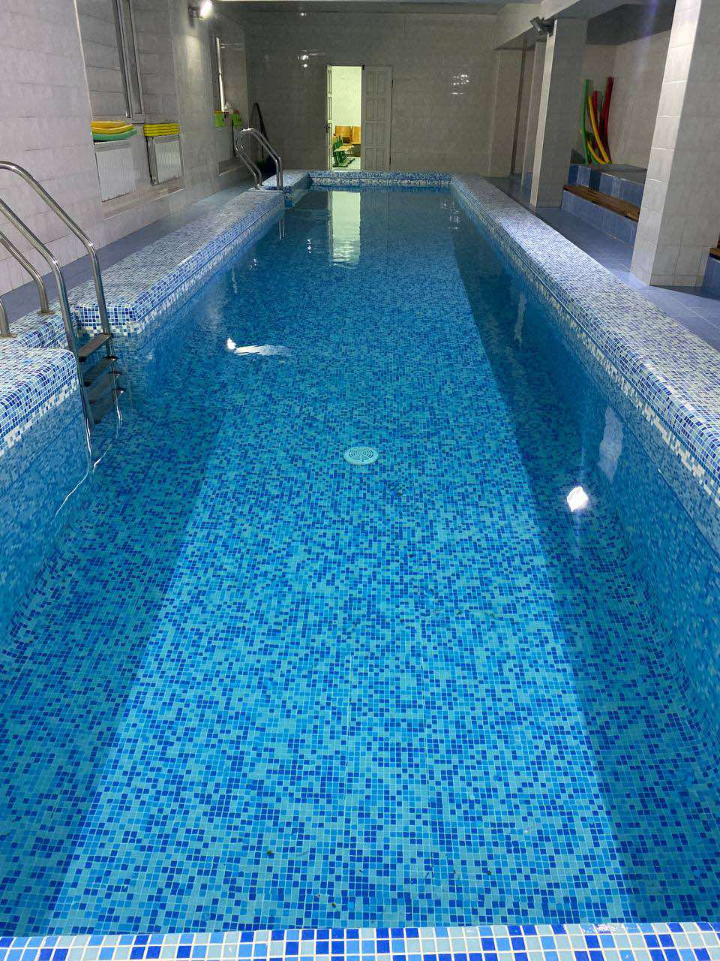
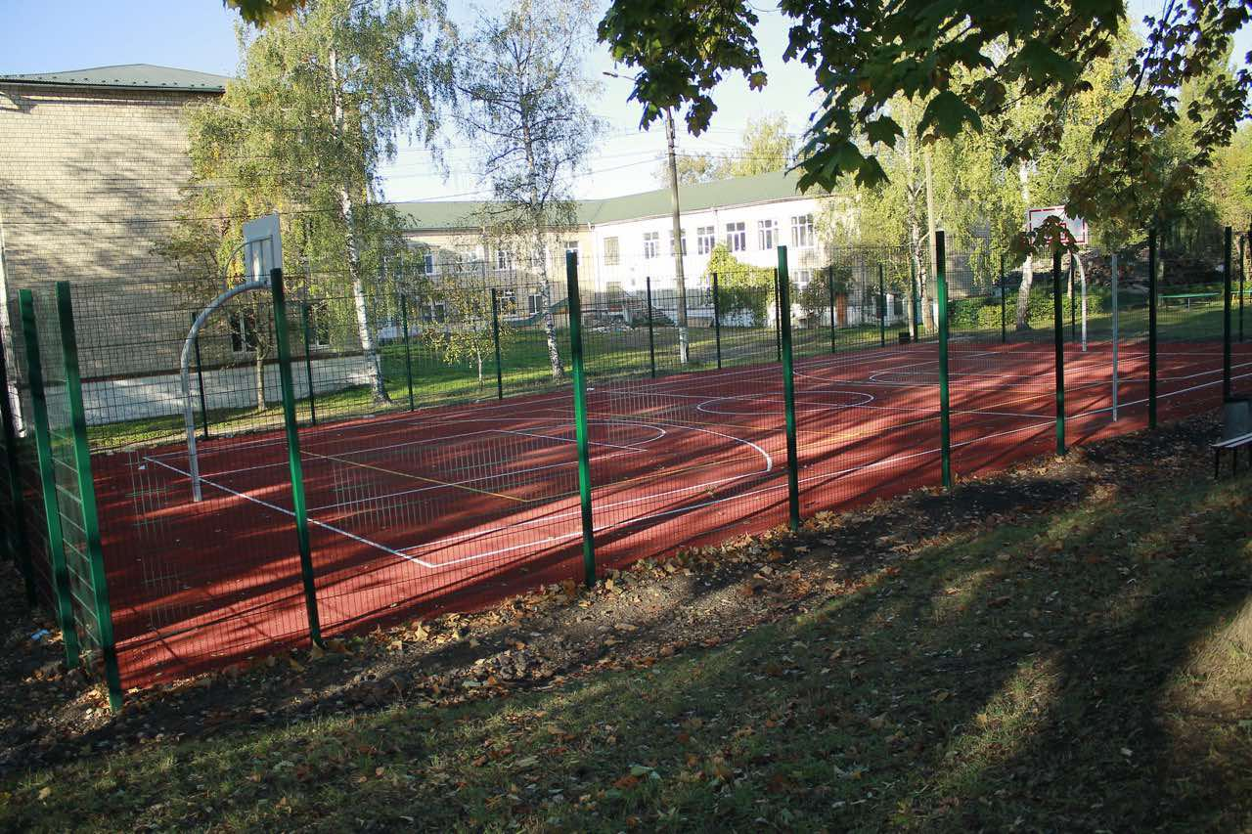
Спортивна інфраструктура в ОЗ Сторожинецький ліцей
«Шлях чемпіонів»

Slide 15
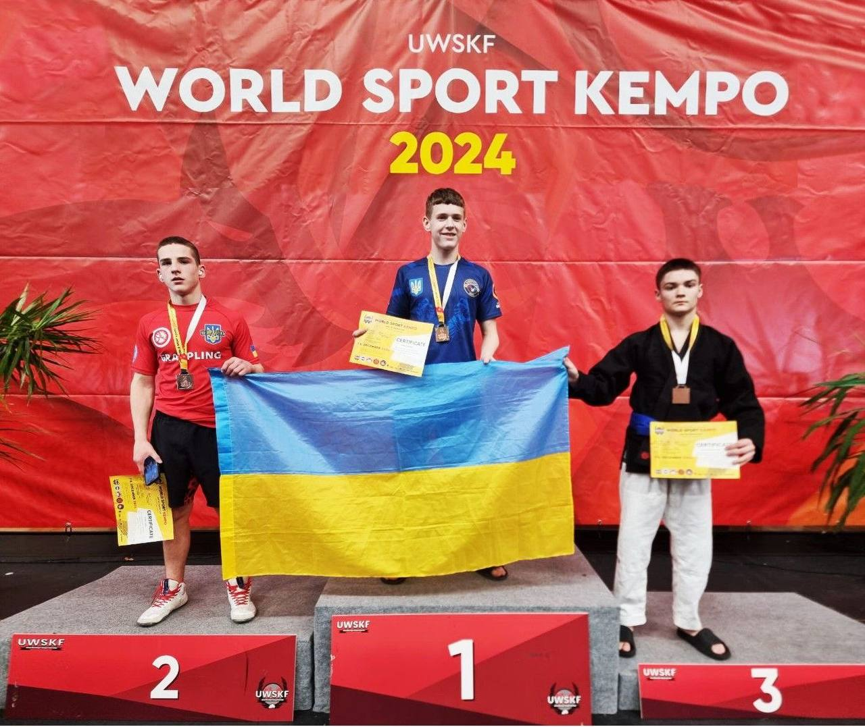
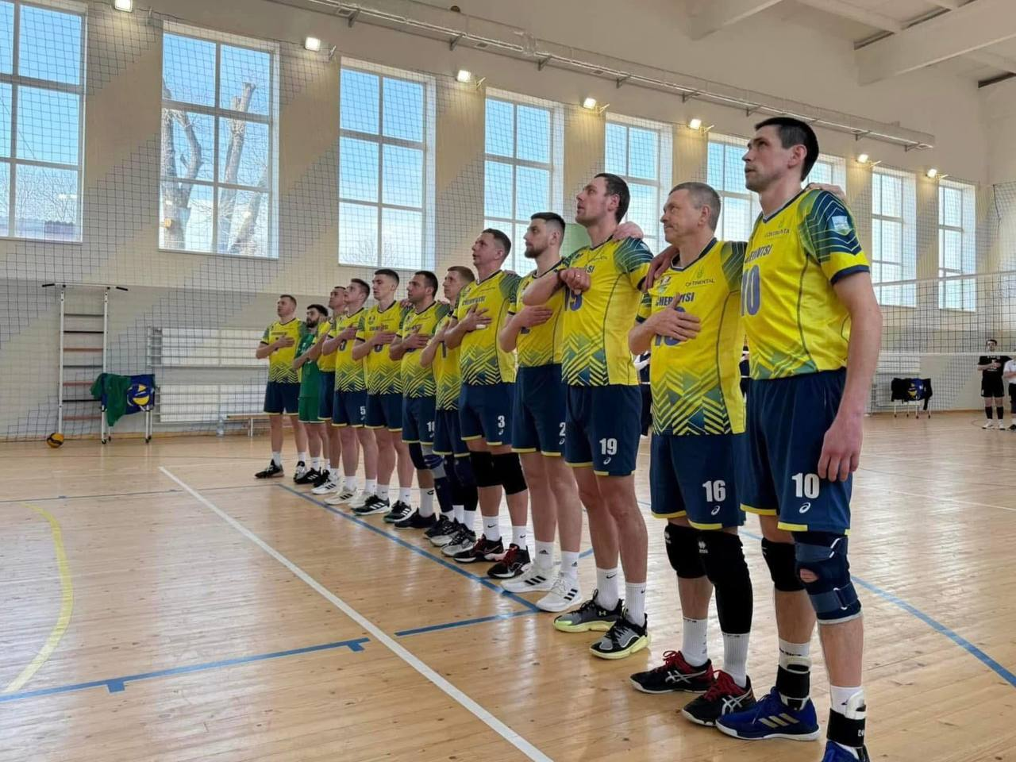
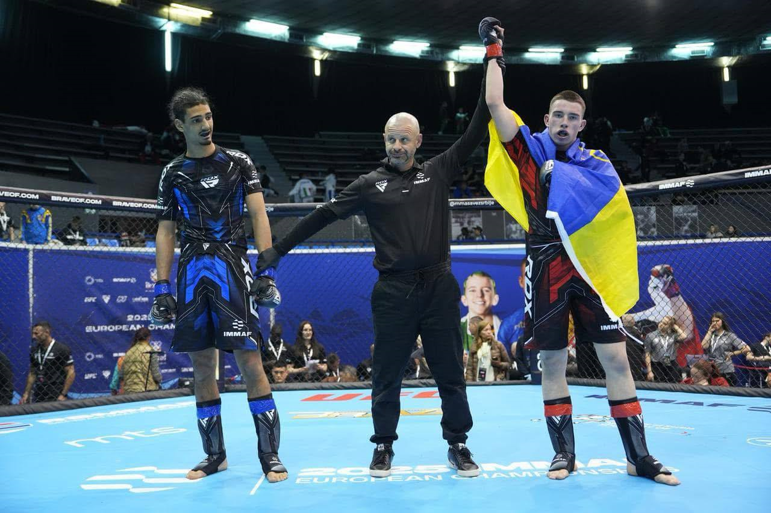
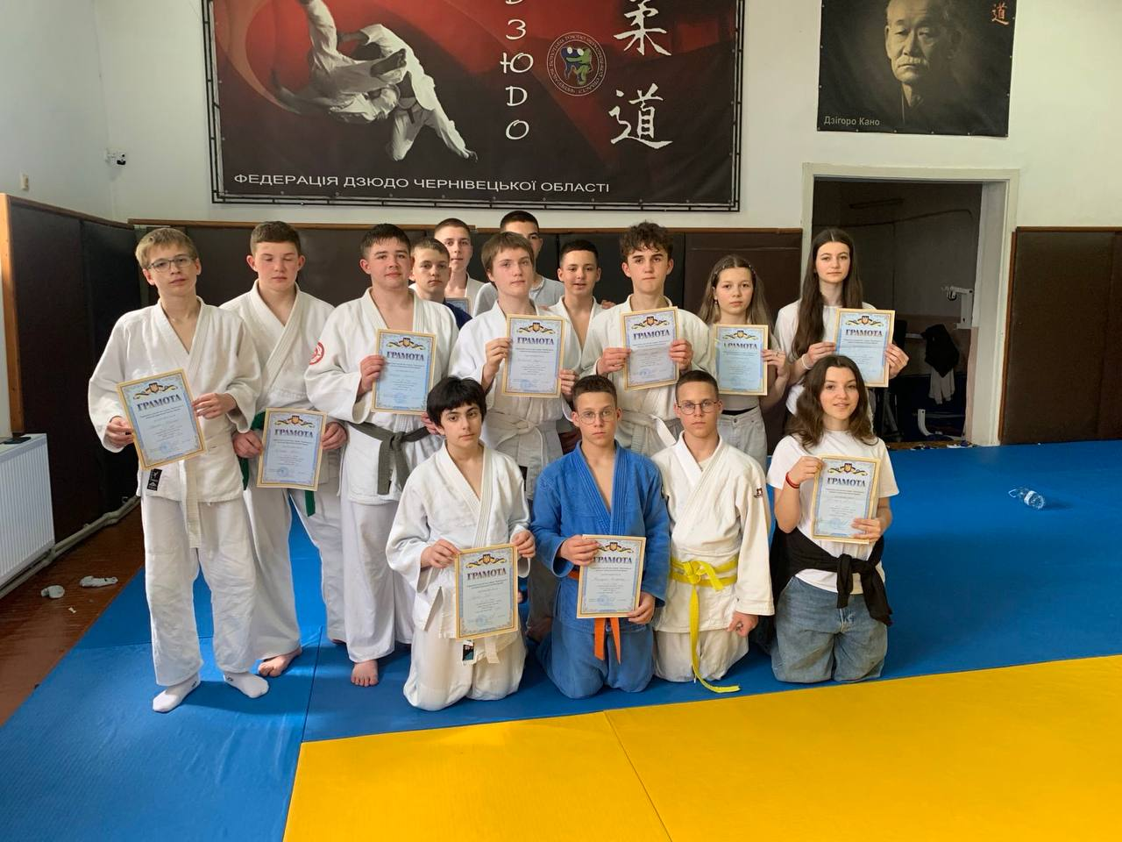
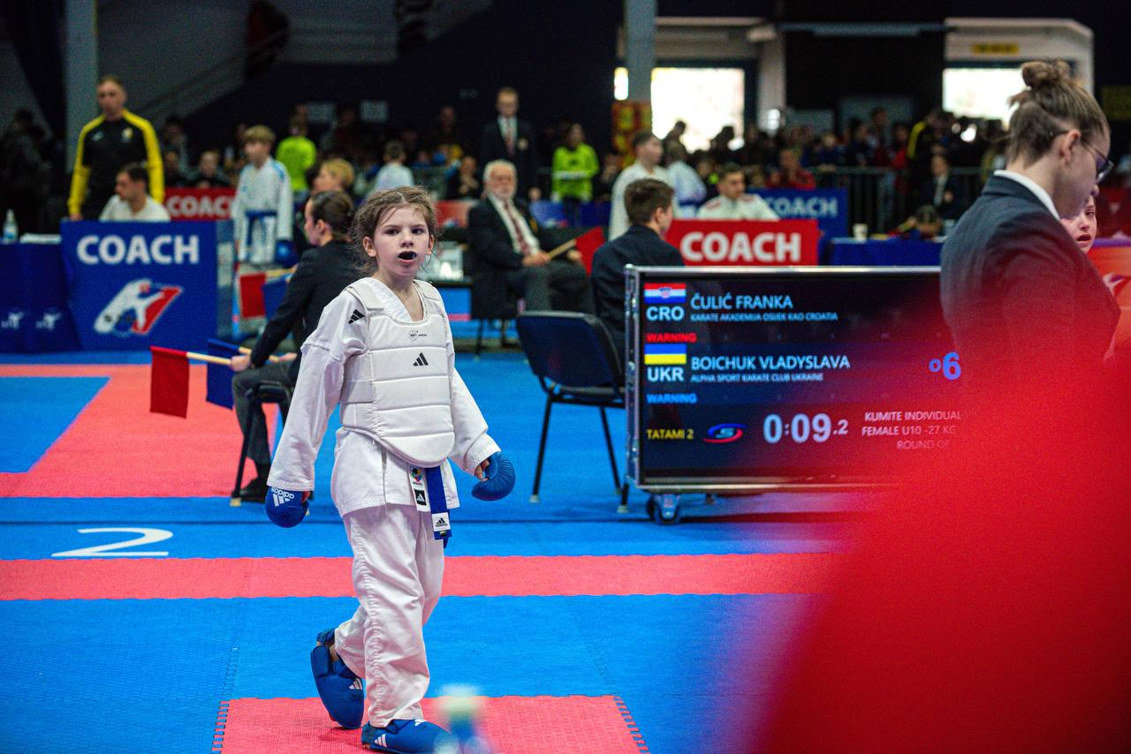
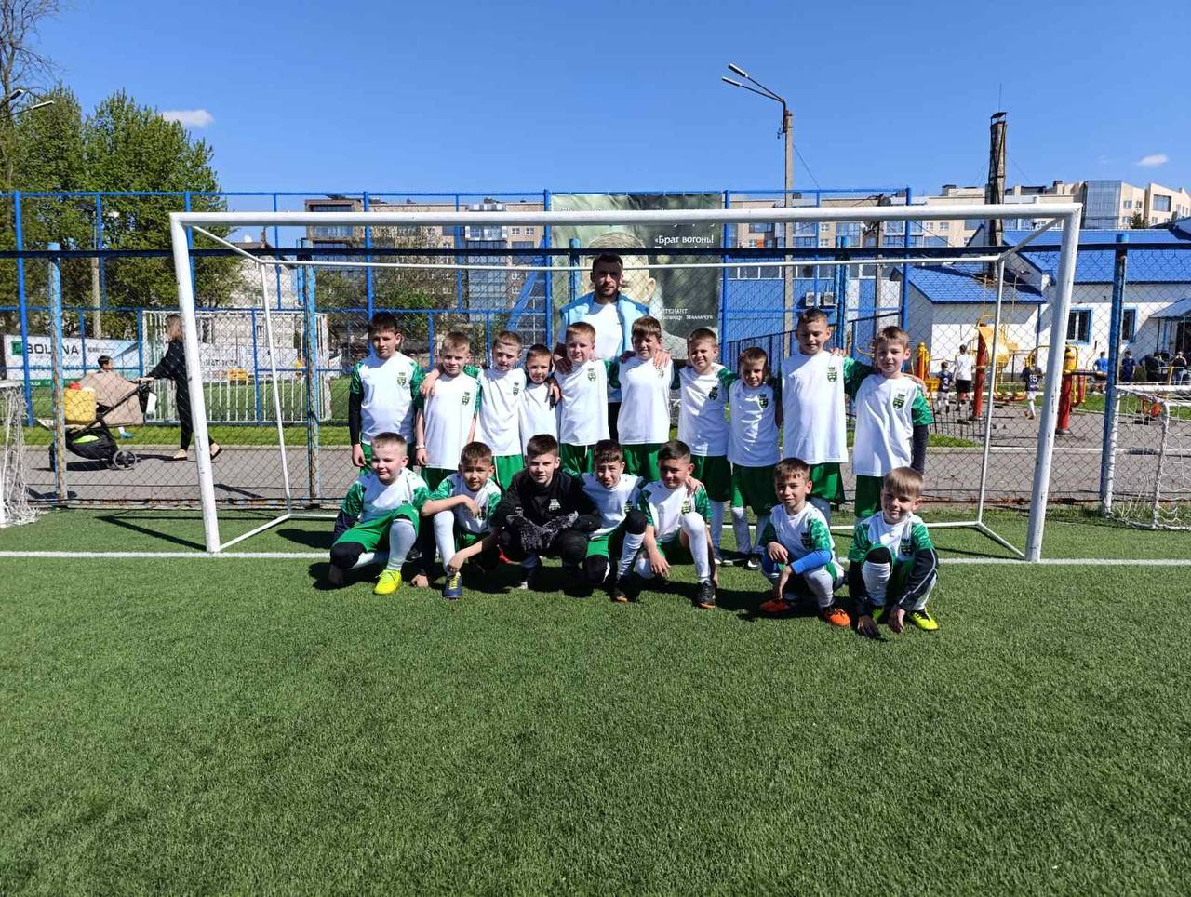
Спортивні досягнення учнів ОЗ Сторожинецький ліцей, вихованців ДЮСШ, спортивних клубів
«Шлях чемпіонів»

Slide 16
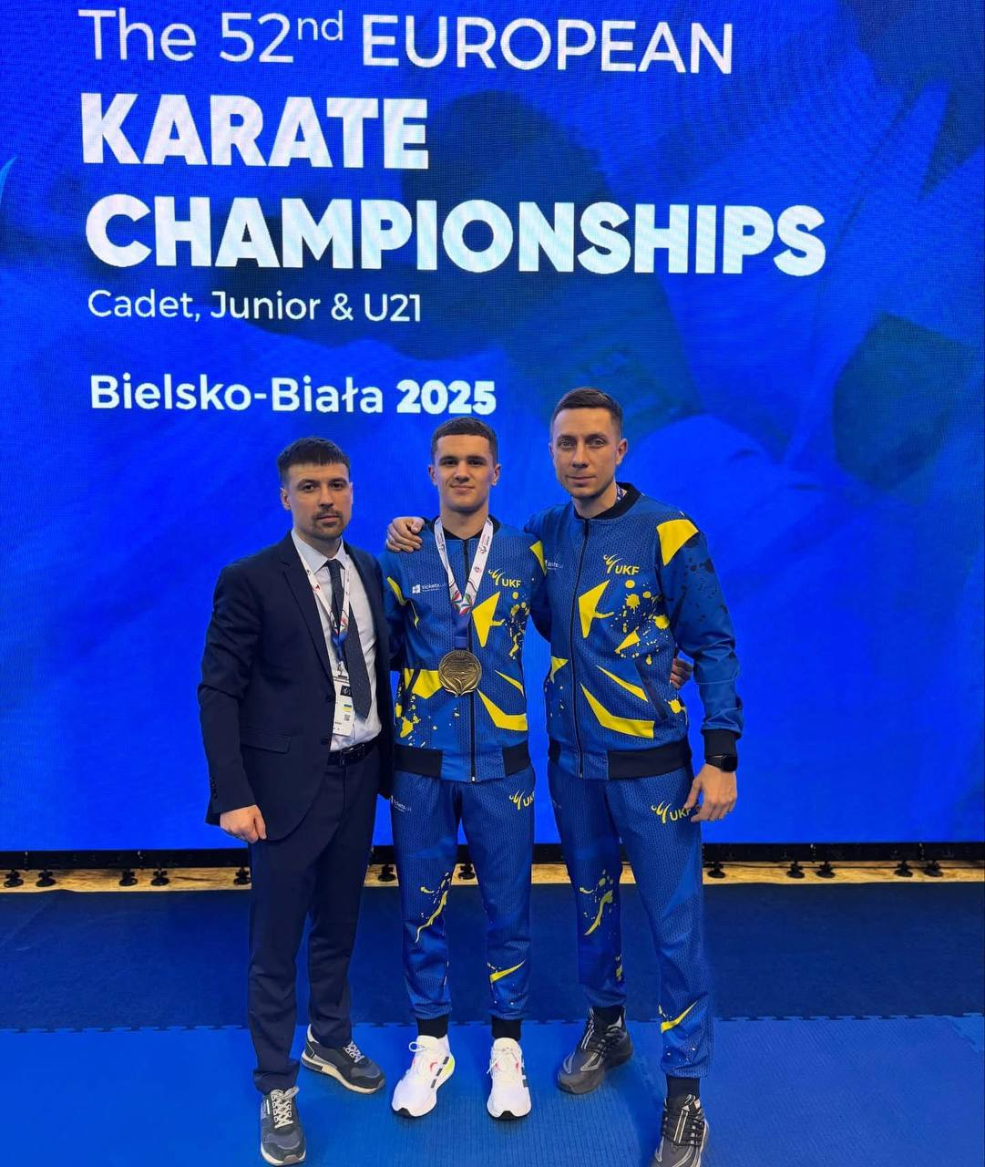
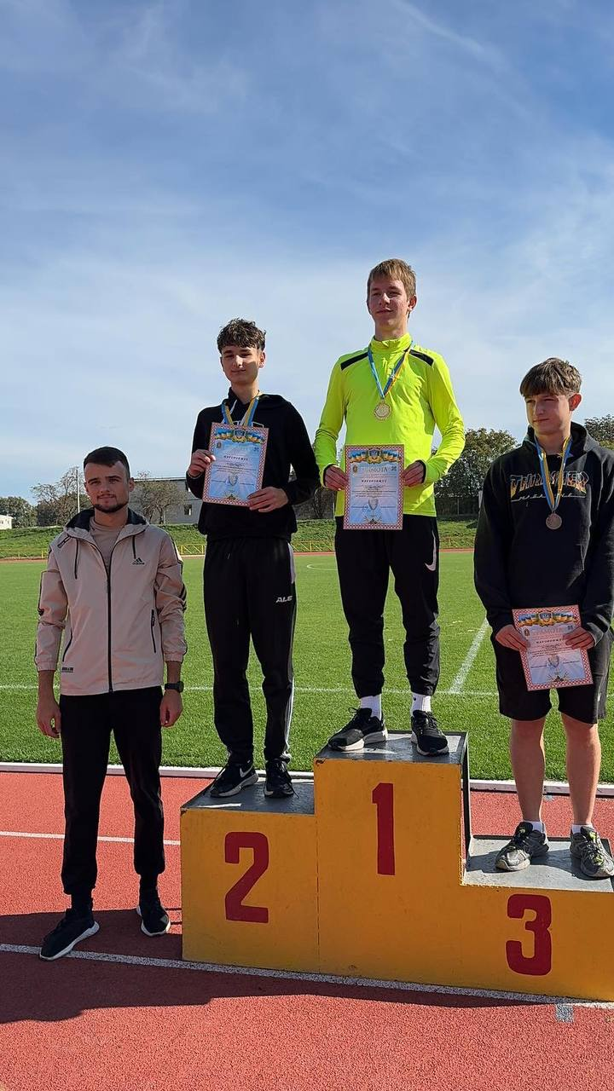
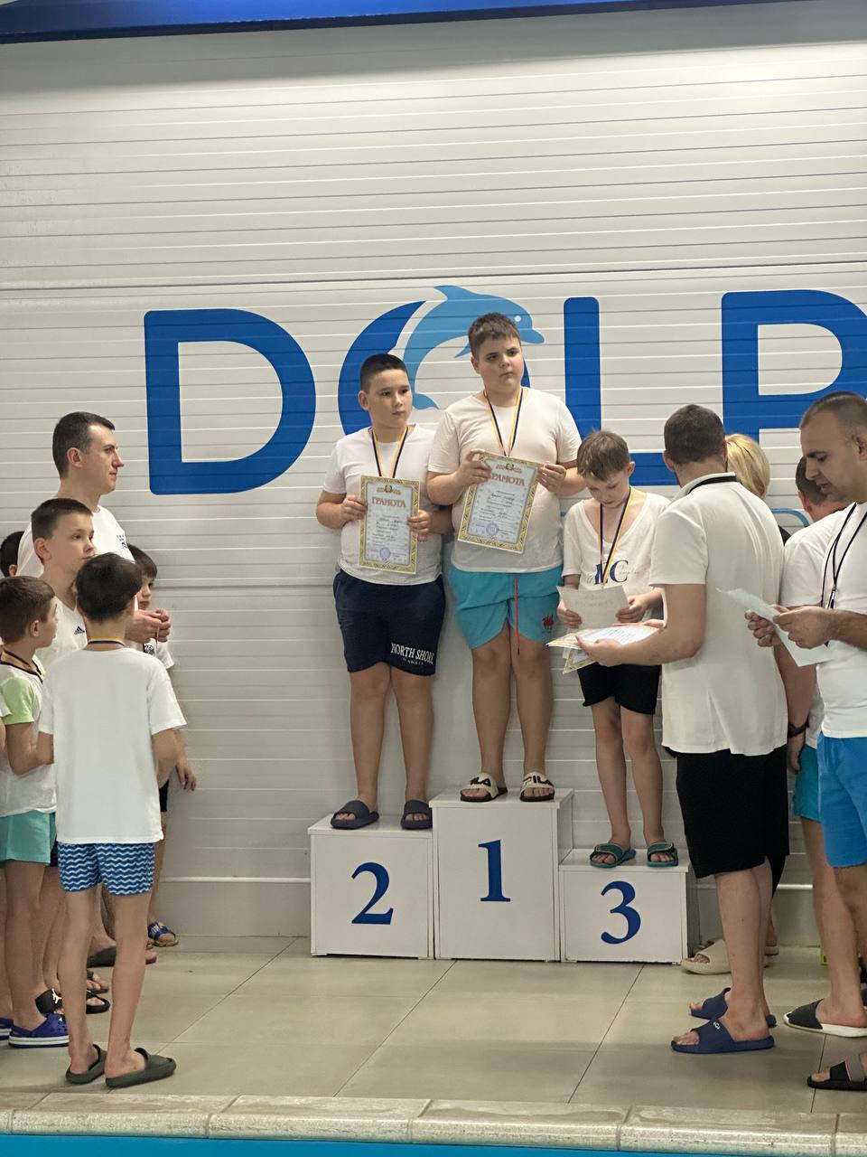
Спортивні досягнення учнів ОЗ Сторожинецький ліцей, вихованців ДЮСШ, спортивних клубів
«Шлях чемпіонів»

Slide 17
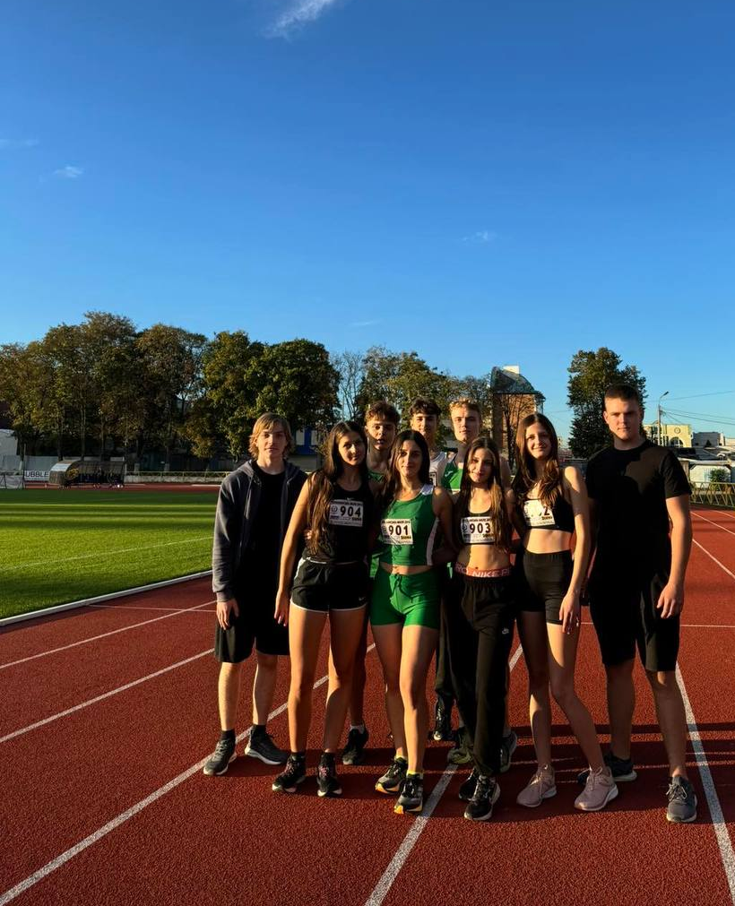
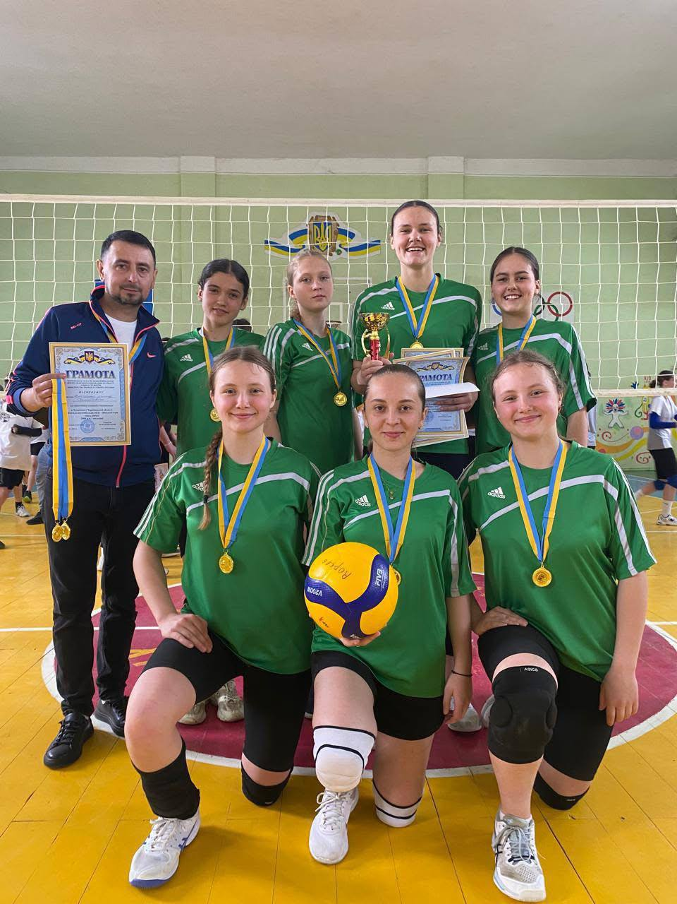
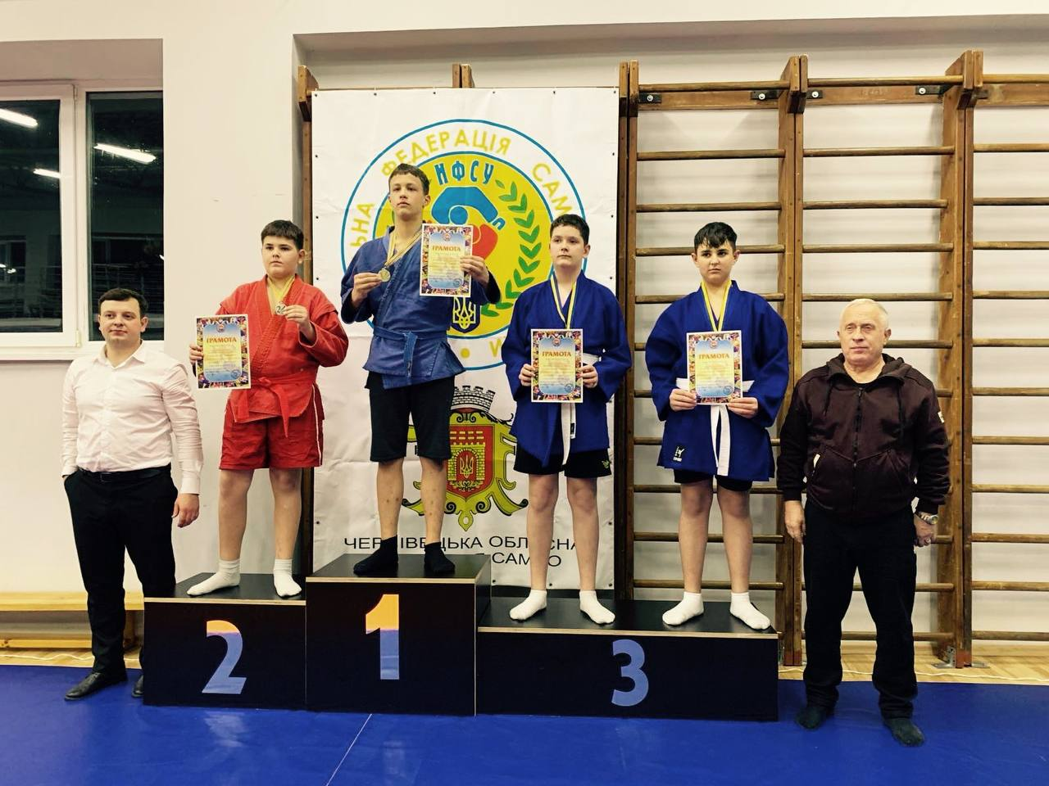
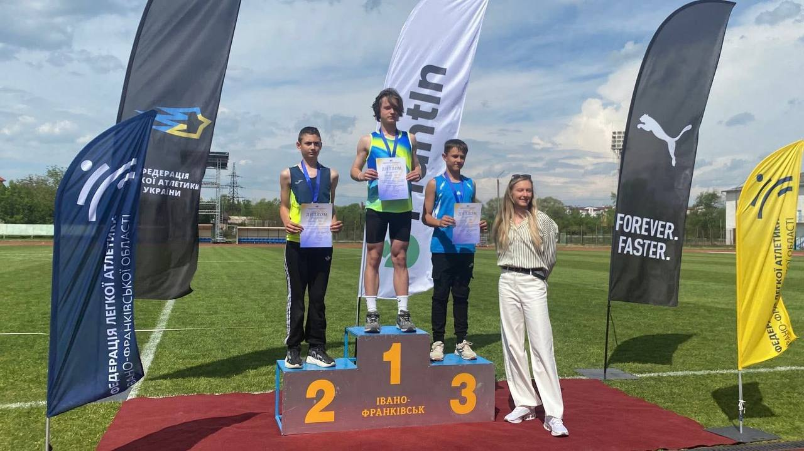
Спортивні досягнення учнів ОЗ Сторожинецький ліцей, вихованців ДЮСШ, спортивних клубів
«Шлях чемпіонів»

Slide 18
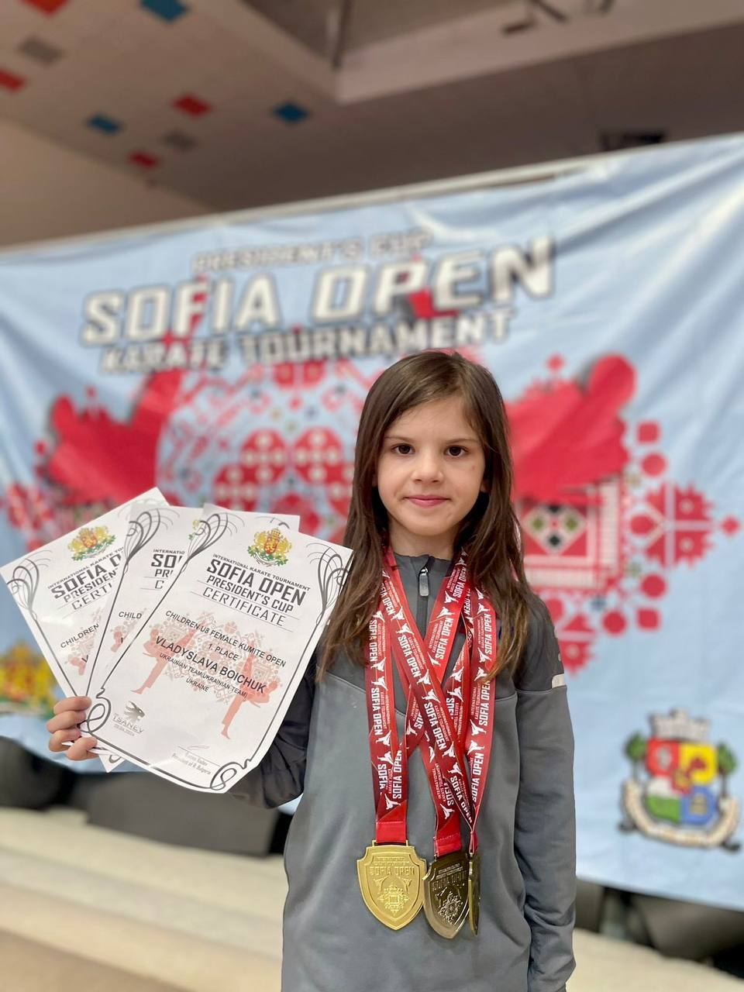
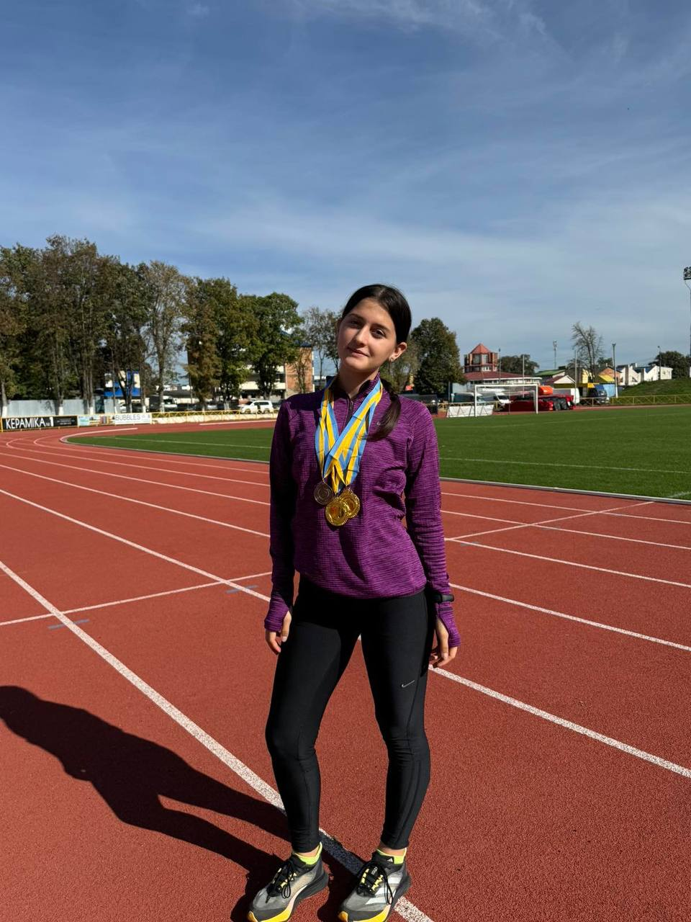
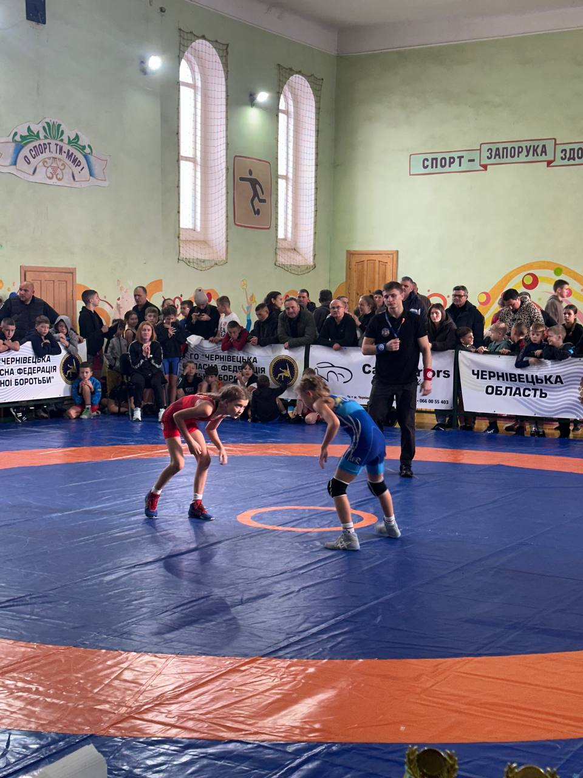
Спортивні досягнення учнів ОЗ Сторожинецький ліцей, вихованців ДЮСШ, спортивних клубів
«Шлях чемпіонів»

Slide 19
МУЛЬТИСПОРТИВНИЙ ПРОЕКТ «ШЛЯХ ЧЕМПІОНІВ»
відбувається за сприяння та участю:
Міністерства молоді та спорту України
Органів державного управління з питань фізичної культури і спорту, освіти і науки
Національного олімпійського комітету
Всеукраїнських федерацій з видів спорту (у тому числі з метою залучення міжнародних (європейських) федерацій в допомозі із забезпеченням спортивним інвентарем, підвищення кваліфікації тренерів тощо)
Провідних спортсменів та тренерів
«Шлях чемпіонів»

Slide 20
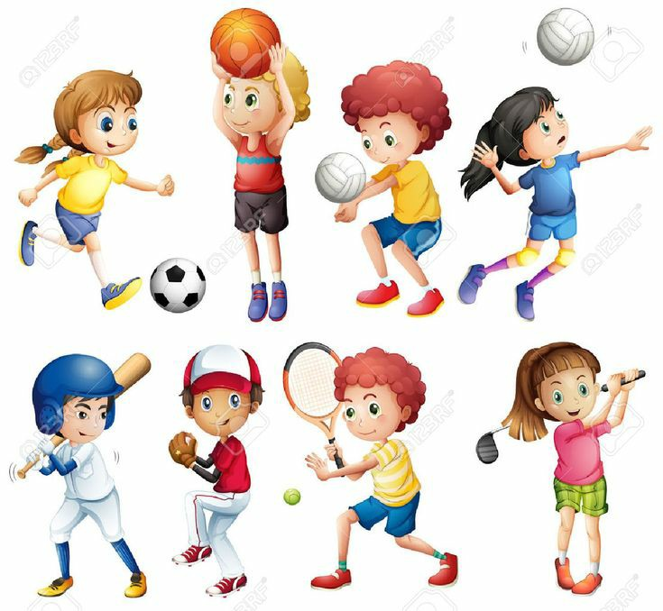
Впровадження мультиспортивного проєкту «Шлях чемпіонів» сприятиме максимальному розвитку спортивних здібностей дітей та створить передумови для відновлення системи олімпійського спортивного резерву України.
«Шлях чемпіонів»

Slide 21


Citius, altius, fortius – communis
Швидше, вище, сильніше - разом
#шлях_чемпіонів
«Шлях чемпіонів»

